Slide 1
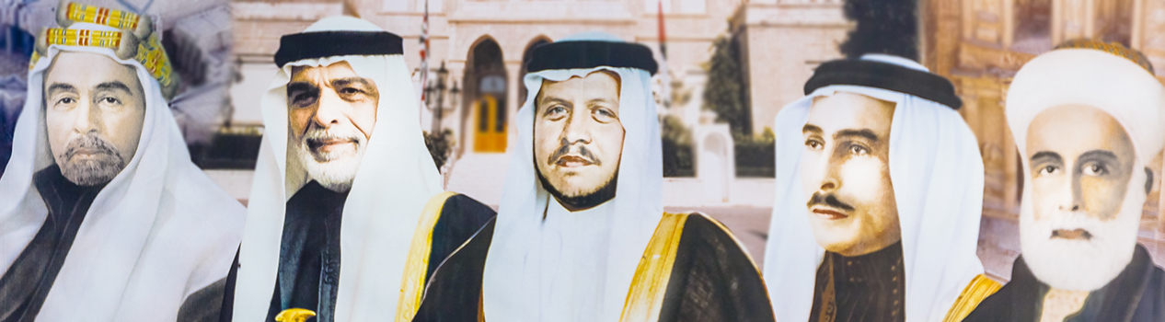
القيادة الهاشمية
أولا : الشرعية الدينية والتاريخية والسياسية للقيادة الهاشمية
ثانيا : الهاشميون وبناء الدولة الأردنية- شرعية الإنجاز
ثالثا: فلسفة الحكم الهاشمي
رابعا: مظاهر الاعتزاز بالقيادة الهاشمي

Slide 2
الشرعية الدينية
فسر: تتميز السلالة الهاشمية بأنها من أعرق السلالات في تاريخ العرب
1- بحكم النسب الطاهر الممتد إلى سيدنا محمد عليه الصلاة والسلام
2- لاتصاف الهاشميين بالزهد والإيثار والتضحية
3- حرصهم على خدمة الأمتين الإسلامية والعربية والدفاع عن مصالحهما

Slide 3
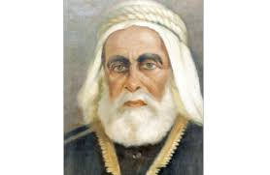
الشرعية الدينية والتاريخية والسياسية
الشرعية الدينية:
النسب الطاهر الممتد إلى الرسول ص
الشرعية التاريخية:
تتجلى في الدور الذي قام به بنو هاشم في تاريخ العرب.
1- التضحيات التي قدموها في سبيل العروبة والإسلام حرصهم على إقامة العدل
2- دورهم المتميز في تاريخ العرب قبل الإسلام وبعده
3- إجماع العرب على زعامتهم لهم.
الشرعية السياسية: قيادتهم مشروع النهضة العربية الحديثة بعد قيادتهم الثورة العربية
الكبرى

Slide 4

الهاشميون وبناء الدولة الأردنية- شرعية الانجاز
شرعية الانجاز:
تتجلى في إنجازات الهاشميين بعد الثورة العربية ال كبرى
عن طريق قيادتهم مشروع النهضة العربية الحديثة
و كان منها بناء الدولة الأردنية
1- تأسيس إمارة شرق الأردن عام 1921م في عهد الملك عبد الله الأول
2- إعلان الاستقلال إمارة شرق الأردن في 25/أيار/1946م
3- تعديل الدستور الأردني في عهد جلالة الملك طلال بن عبد الله
4- بناء المملكة وتوطيد أركانها في عهد جلالة الملك الحسين بن طلال
5- تعزيز مسيرة البناء والتطوير في جميع مناحي الحياة في عهد جلالة ملكنا الحالي عبد الله الثاني حفظه الله ورعاه

Slide 5
فلسفة الحكم الهاشمي
اذكر ؟
تقوم فلسفة الحكم في الدولة الأردنية على الحكم الرشيد ومؤسسة العرش التي تمتلك الشرعية الدينية والتاريخية وشرعية الإنجاز، ومن مبادئ التي تقوم عليها فلسفة الحكم الهاشمي :
الوسطية والاعتدال
تحقيق الحياة الفضلى للمواطن
خدمة الإسلام والعروبة
العدل والتسامح
المساواة واحترام حقوق الانسان

Slide 6
مظاهر الاعتزاز الشعب بالقيادة الهاشمية
من أهم مظاهر اعتزاز الشعب الأردني بالقيادة الهاشمية
1-الإخلاص والوفاء للقيادة الهاشمية
2- الحفاظ على مكتسبات الوطن وعدم السماح بالعبث بمنجزاته
3- الحرص على تأدية الواجبات بأمانة وإخلاص
4- الإيثار والدفاع عن الوطن وعن سمعته
5- تغليب مصلحة الوطن على المصالح الشخصية
عدد ؟

